Slide 1
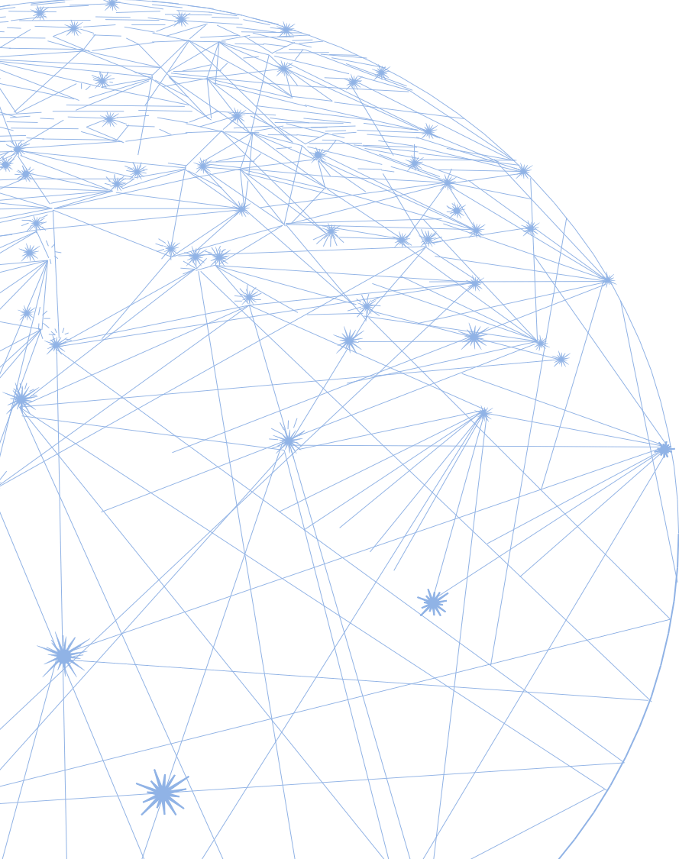

В. А. Смирнов
доктор физ.-мат. наук, профессор,
заведующий кафедрой
элементарной математики и теории чисел
Московского педагогического
государственного университета
Параллельность.
Сумма углов многоугольника
сайт: vasmirnov.ru
эл. почта: v-a-smirnov@mail.ru
28.11.2024

Slide 2

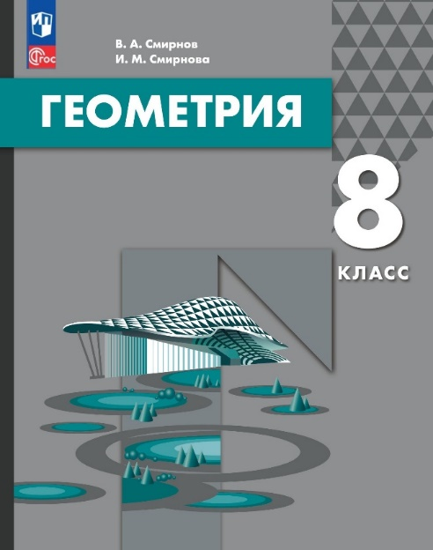

Наши новые учебники геометрии издательства «Просвещение»

Slide 3
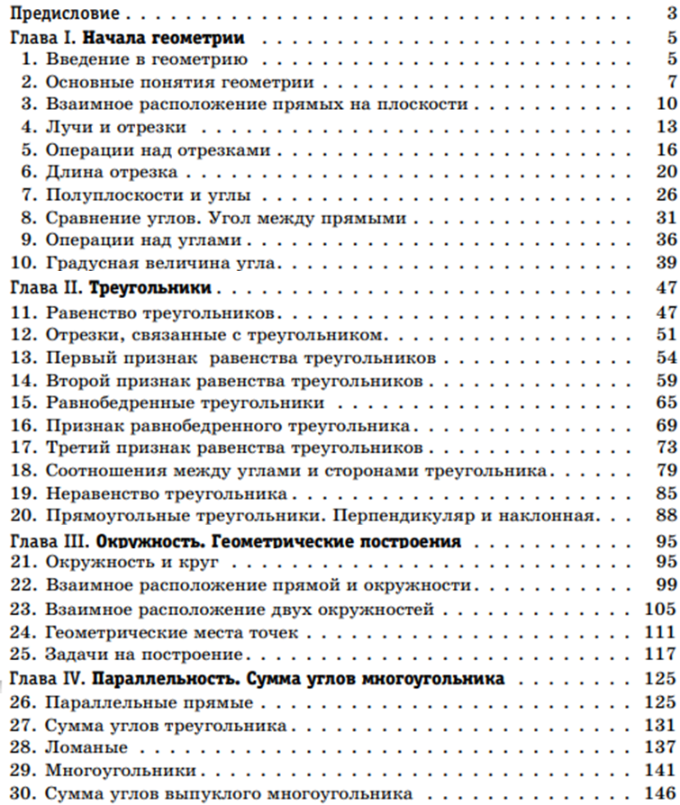
7 класс

Slide 4

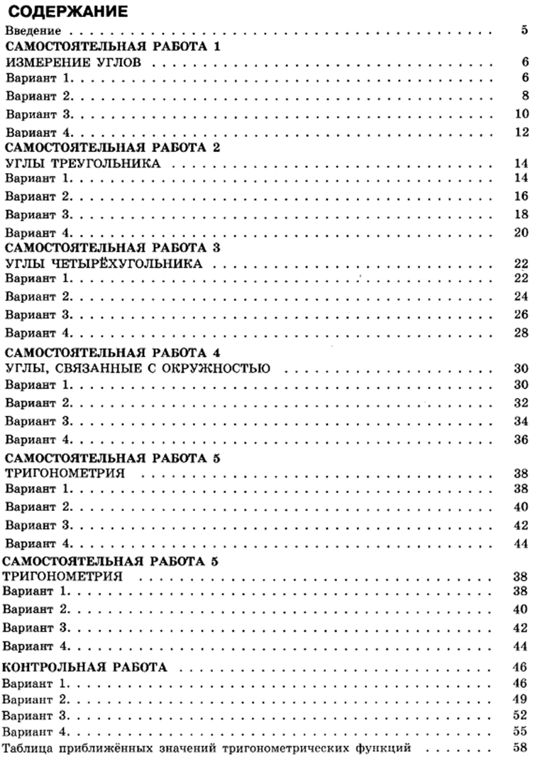
Наше пособие
Notes:
В режиме слайдов ответы появляются после кликанья мышкой

Slide 5
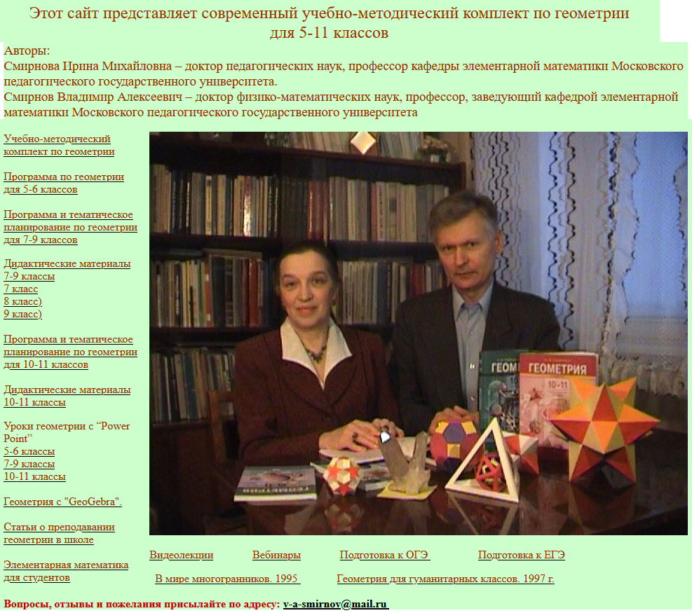
Авторский сайт: vasmirnov.ru
Notes:
В режиме слайдов ответы появляются после кликанья мышкой

Slide 6
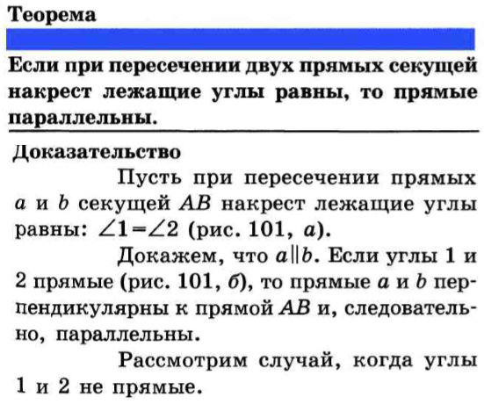
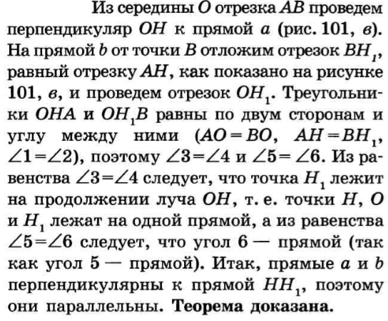
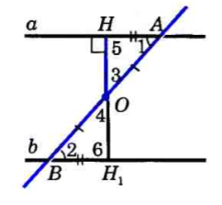
Признак параллельности двух прямых
Учебник Л.С. Атанасяна и др.
Notes:
В режиме слайдов ответы появляются после кликанья мышкой

Slide 7
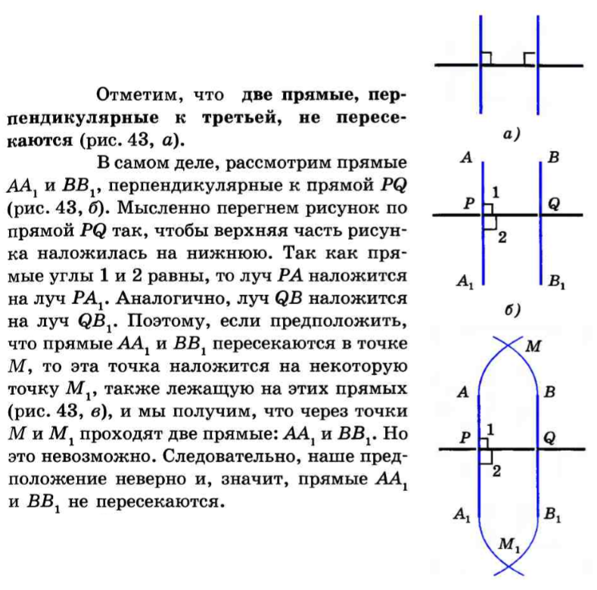
Случай перпендикулярных прямых, рассмотренный ранее, на который дана ссылка в теореме
Notes:
В режиме слайдов ответы появляются после кликанья мышкой

Slide 8
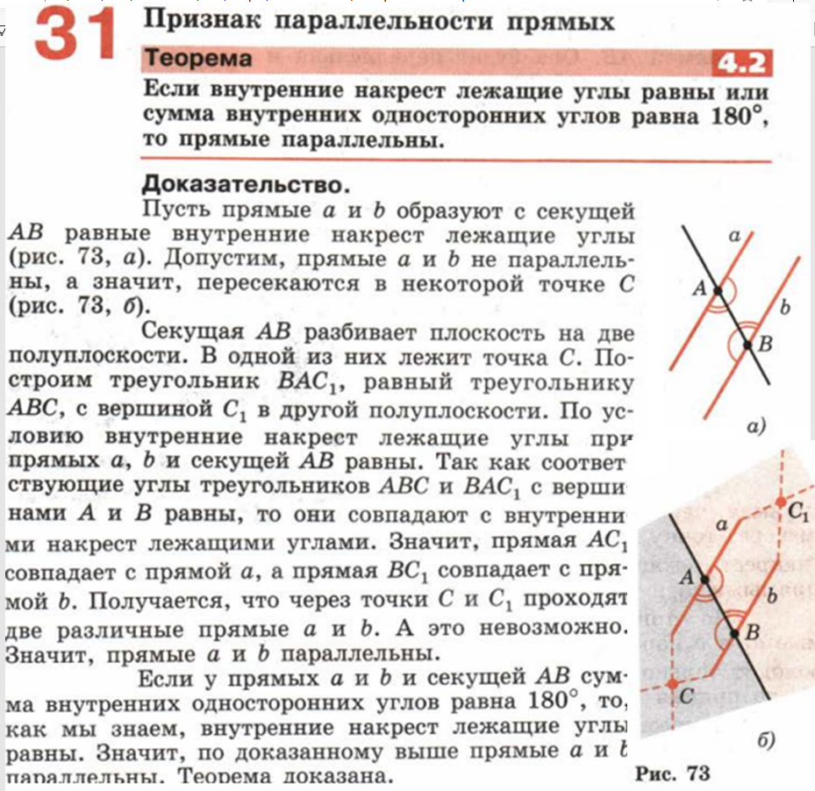
Учебник А.В. Погорелова
Notes:
В режиме слайдов ответы появляются после кликанья мышкой

Slide 9
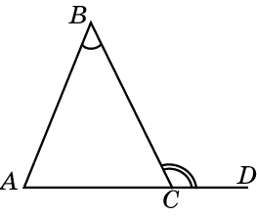
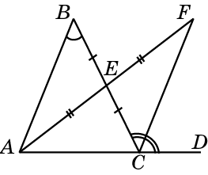
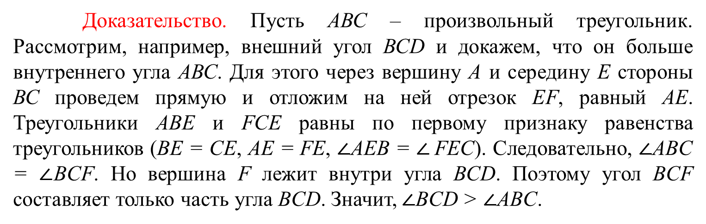
Теорема. Внешний угол произвольного треугольника больше каждого внутреннего, не смежного с ним.
Доказательство. Пусть АВС – произвольный треугольник. Рассмотрим, например, внешний угол ВСD и докажем, что он больше внутреннего угла АВС. Для этого через вершину А и середину Е стороны ВС проведем прямую и отложим на ней отрезок EF, равный АЕ. Треугольники АВЕ и FCЕ равны по первому признаку равенства треугольников (ВЕ = СE, AE = FE, $∠$AEB = $∠$FEC). Следовательно, $∠$ABC = $∠$BCF. Но вершина F лежит внутри угла BCD. Поэтому угол BCF составляет только часть угла BCD. Значит, $∠$BCD > $∠$ABC.
Notes:
В режиме слайдов ответы появляются после кликанья мышкой

Slide 10
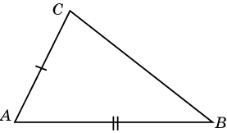
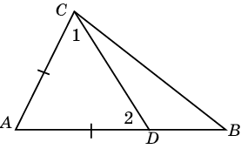
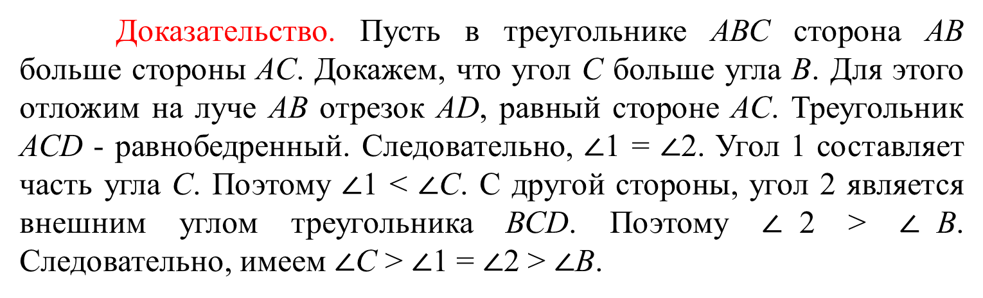
Теорема 1. В произвольном треугольнике против большей стороны лежит больший угол.
Доказательство. Пусть в треугольнике АВС сторона АВ больше стороны АС. Докажем, что угол С больше угла В. Для этого отложим на луче АВ отрезок AD, равный стороне АС. Треугольник АСD - равнобедренный. Следовательно, $∠$1 = $∠$2. Угол 1 составляет часть угла С. Поэтому $∠$1 < $∠$C. С другой стороны, угол 2 является внешним углом треугольника ВСD. Поэтому $∠$2 > $∠$B. Следовательно, имеем $∠$C > $∠$1 = $∠$2 > $∠$B.
Notes:
В режиме слайдов ответы появляются после кликанья мышкой

Slide 11
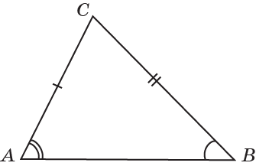
Теорема 2. В произвольном треугольнике против большего угла лежит большая сторона?
Доказательство. Пусть в треугольнике ABC угол A больше угла B. Сторона BC не может равняться стороне AC, так как в этом случае угол A равнялся бы углу B. Сторона BC не может быть меньше стороны AC, так как в этом случае угол A был бы меньше угла B. Следовательно, сторона BC больше стороны AC.
Notes:
В режиме слайдов ответы появляются после кликанья мышкой

Slide 12
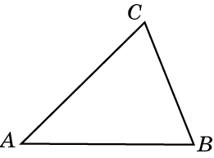
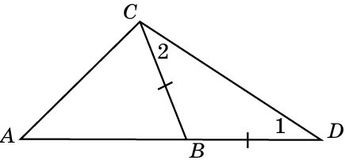
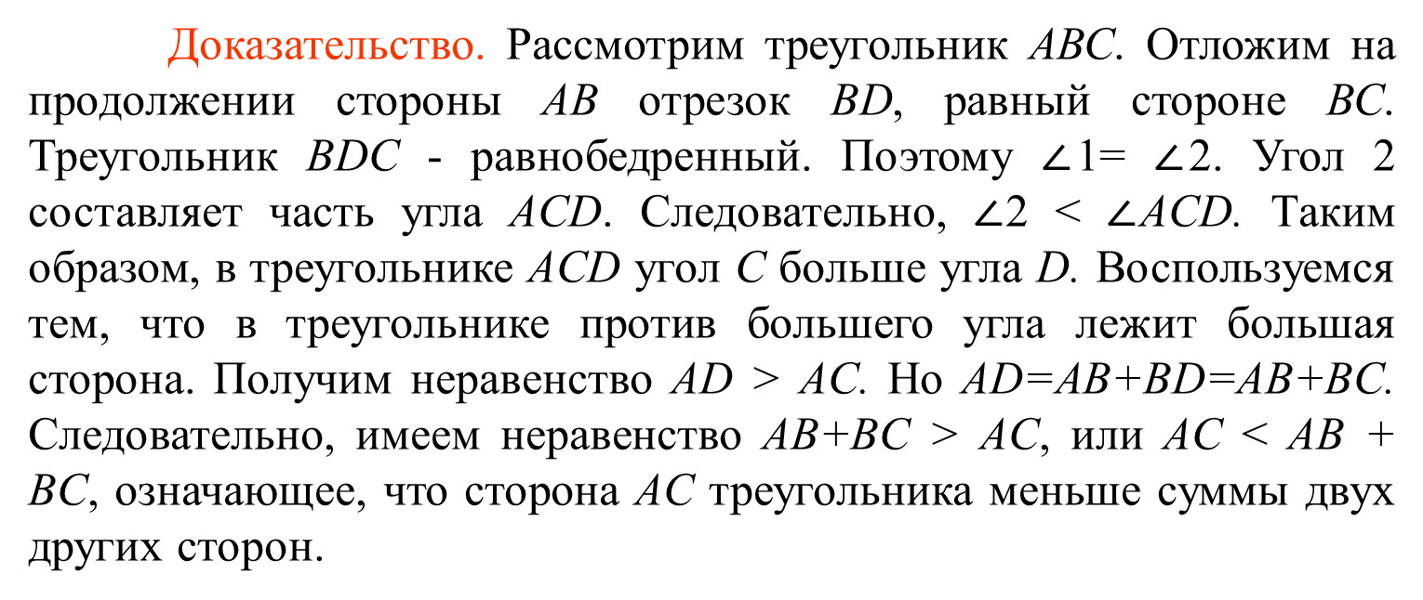
Теорема 3. Каждая сторона треугольника меньше суммы двух других сторон.
Доказательство. Рассмотрим треугольник АВС. Отложим на продолжении стороны АВ отрезок ВD, равный стороне ВС. Треугольник ВDC - равнобедренный. Поэтому $∠$1= $∠$2. Угол 2 составляет часть угла ACD. Следовательно, $∠$2 < $∠$ACD. Таким образом, в треугольнике ACD угол C больше угла D. Воспользуемся тем, что в треугольнике против большего угла лежит большая сторона. Получим неравенство AD > AC. Но AD=AB+BD=AB+BC. Следовательно, имеем неравенство AB+BC > AC, или AC < AB + BC, означающее, что сторона AC треугольника меньше суммы двух других сторон.
Notes:
В режиме слайдов ответы появляются после кликанья мышкой

Slide 13
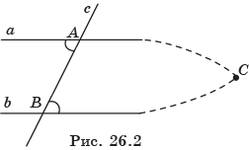
Теорема. (Признак параллельности двух прямых.) Если при пересечении двух прямых третьей прямой, внутренние накрест лежащие углы равны, то эти две прямые параллельны.
Доказательство. Пусть прямые a и b пересекаются прямой с в точках А и В соответственно и образуют равные внутренние накрест лежащие углы. Предположим, что прямые a и b не параллельны и. пересекаются в некоторой точке С. По теореме о внешнем угле треугольника, внешний угол треугольника АВС при вершине A должен быть больше внутреннего угла при вершине B, что противоречит условию равенства этих углов. Значит, прямые а и b не могут пересекать­ся, т. е. они параллельны.
Notes:
В режиме слайдов ответы появляются после кликанья мышкой

Slide 14
Следствие 1. Если при пересечении двух прямых третьей прямой соответственные углы равны, то эти две прямые параллельны.
Следствие 2. Если при пересечении двух прямых третьей прямой внутренние односторонние углы составляют в сумме 180º, то эти две прямые параллельны.
Следствие 3. Если две прямые перпендикулярны третьей прямой, то эти две прямые параллельны.
Notes:
В режиме слайдов ответы появляются после кликанья мышкой

Slide 15
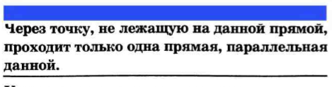

Аксиома параллельных
Учебник Л.С. Атанасяна и др.
Учебник А.В. Погорелова
Наш учебник
Через точку, не принадлежащую данной прямой, проходит не более одной прямой, параллельной данной.
Notes:
В режиме слайдов ответы появляются после кликанья мышкой

Slide 16
История параллельных
Вопрос о количестве прямых, проходящих через данную точку и параллельных данной прямой, имеет давнюю и интересную историю. Среди аксиом в "Началах" Евклида пятый по счету постулат по своему содержанию совпадает с аксиомой параллельности: "Через точку, взятую вне данной прямой, можно провести не более одной прямой, параллельной этой прямой".
На протяжении двух тысячелетий после Евклида математики пытались доказать этот постулат, однако все их попытки заканчивались неудачей, рано или поздно в их рассуждениях обнаруживались ошибки. Лишь в 1826 году великий русский геометр Н. И. Лобачевский (1792-1856), профессор Казанского университета, предположил, что этот постулат нельзя логически вывести из других постулатов (аксиом) Евклида, т.е. нельзя доказать. Поэтому его можно взять или в качестве аксиомы, или в качестве аксиомы может быть взято другое свойство о существовании нескольких прямых, проходящих через данную точку и параллельных данной прямой. Положив в основу геометрии эту новую аксиому параллельности, Лобачевский создал совершенно новую – неевклидову геометрию, которая была названа геометрией Лобачевского.
Notes:
В режиме слайдов ответы появляются после кликанья мышкой

Slide 17
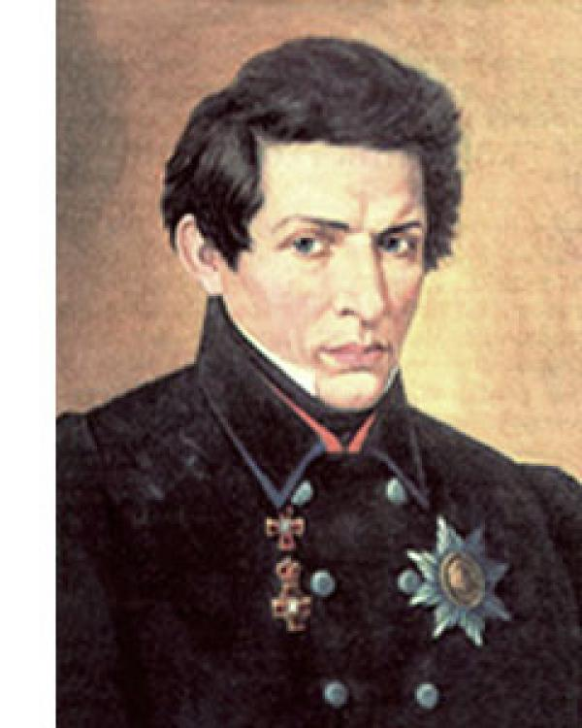
Н. И. Лобачевский
Идеи Лобачевского были настолько оригинальны и настолько противоречили так называемому здравому смыслу, что их не поняли даже крупные математики того времени. Несмотря на это, Лобачевский не отказался от своих идей. Он не только был убежден в логической непротиворечивости новой геометрии, но и твердо верил в ее применимость к исследованию реального пространства. Признание геометрии Лобачевского пришло только после его смерти. Работы Лобачевского были переведены на другие языки и изучались математиками всего мира.
В настоящее время геометрия Лобачевского является неотъемлемой частью современной математики и находит применение во многих областях человеческого знания, способствует более глубокому пониманию окружающего нас мира.
Notes:
В режиме слайдов ответы появляются после кликанья мышкой

Slide 18
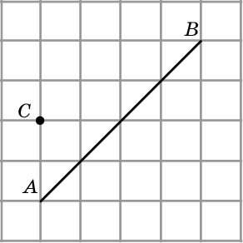
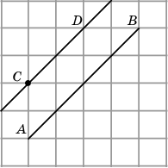
Упражнение 1
Через точку C проведите прямую, параллельную прямой AB.
Ответ:
Notes:
В режиме слайдов ответы появляются после кликанья мышкой

Slide 19
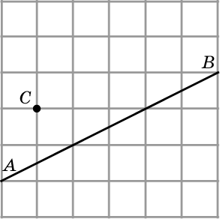
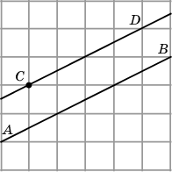
Упражнение 2
Через точку C проведите прямую, параллельную прямой AB.
Ответ:
Notes:
В режиме слайдов ответы появляются после кликанья мышкой

Slide 20
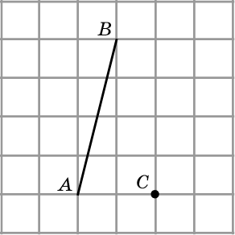
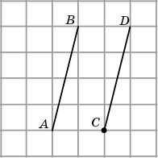
Упражнение 3
Через точку C проведите прямую, параллельную прямой AB.
Ответ:
Notes:
В режиме слайдов ответы появляются после кликанья мышкой

Slide 21
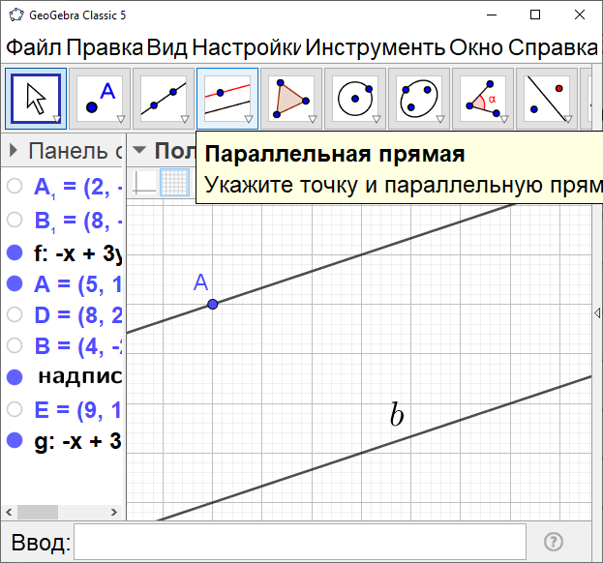
В компьютерной программе GeoGebra прямую, проходящую через данную точку, параллельную данной прямой, можно получить с помощью инструмента «Параллельная прямая».
Notes:
В режиме слайдов ответы появляются после кликанья мышкой

Slide 22
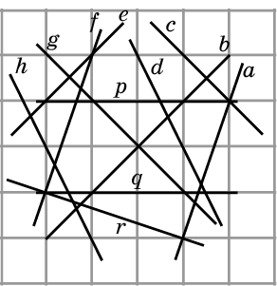
Упражнение 4
Укажите пары параллельных прямых.
Ответ: a и f, b и e, c и g, d и h, p и q.
Notes:
В режиме слайдов ответы появляются после кликанья мышкой

Slide 23
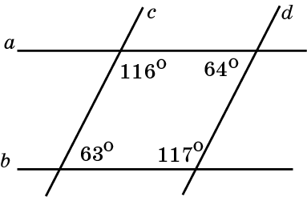
Упражнение 5
Какие прямые на рисунке параллельны?
Ответ: c и d.
Notes:
В режиме слайдов ответы появляются после кликанья мышкой

Slide 24
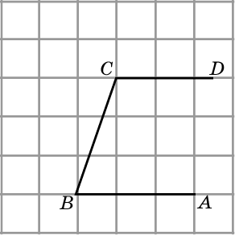
Упражнение 6
Найдите величину суммы углов ABC и BCD, изображённых на рисунке.
Ответ: 180º.
Notes:
В режиме слайдов ответы появляются после кликанья мышкой

Slide 25
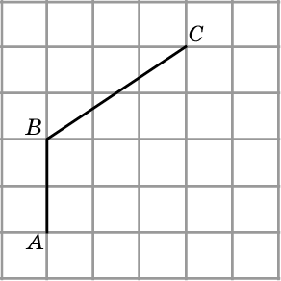
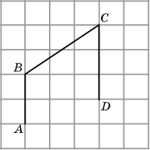
Упражнение 7
Проведите луч CD, для которого сумма углов ABC и BCD равна 180^{о}.
Ответ:
Notes:
В режиме слайдов ответы появляются после кликанья мышкой

Slide 26
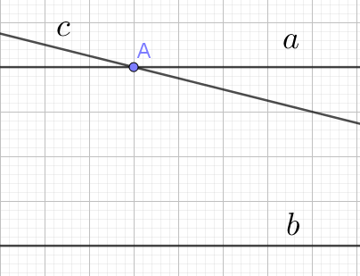
Упражнение 8
Докажите, что если некоторая прямая c пересекает одну из двух параллельных прямых a, b, то она пересекает и другую.
Ответ. Пусть прямые a и b параллельны, прямая c пересекает прямую a в точке A. Если бы прямая c не пересекала прямую b, то через точку A проходило бы две прямые, параллельные прямой b, что противоречит аксиоме параллельных. Следовательно, прямая c пересекает прямую b.
Notes:
В режиме слайдов ответы появляются после кликанья мышкой

Slide 27
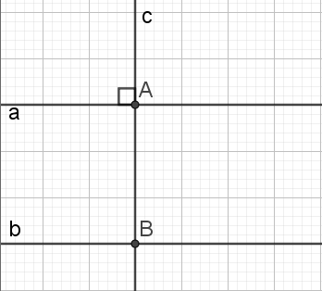
Упражнение 9
Докажите, что если прямая перпендикулярна одной из двух параллельных прямых, то она перпендикулярна и другой.
Ответ. Пусть прямая c перпендикулярна прямой a. Тогда углы между этими прямыми равны 90^{о}. Если прямая b параллельна прямой a, то углы, образованные прямыми b и c также равны 90^{о}, значит, прямые b и c перпендикулярны.
Notes:
В режиме слайдов ответы появляются после кликанья мышкой

Slide 28
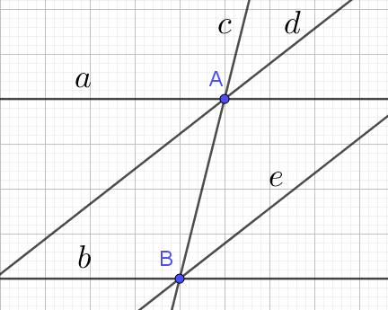
Упражнение 10
Докажите, что биссектрисы внутренних накрест лежащих углов, образованных двумя параллельными прямыми a, b и секущей c, параллельны, т. е. лежат на па­раллельных прямых d, e.
Ответ. Из равенства внутренних накрест лежащих углов при следует равенство углов, образованные прямыми d, e и секущей c. Следовательно, прямые d и e параллельны.
Notes:
В режиме слайдов ответы появляются после кликанья мышкой

Slide 29
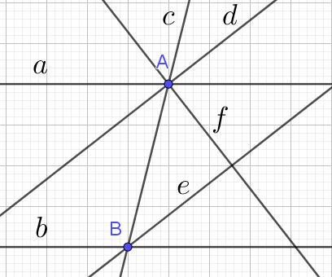
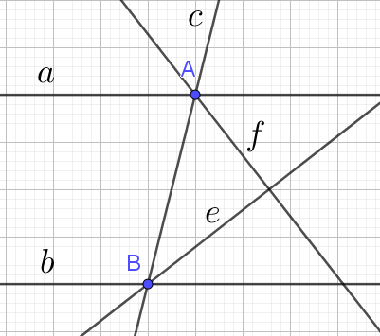
Упражнение 11
Докажите, что биссектрисы внутренних односторонних углов, образованных двумя параллельными прямыми a, b и секущей c, пер­пендикулярны, т. е. лежат на перпендикулярных прямых e, f.
Ответ. Прямая f перпендикулярна прямой d, содержащей биссектрису угла между прямыми a и c. Прямая e параллельна прямой d. Следовательно, прямые e и f перпендикулярны.
Notes:
В режиме слайдов ответы появляются после кликанья мышкой

Slide 30
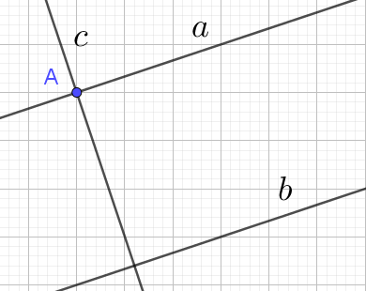
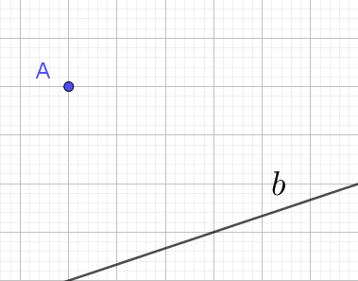
Упражнение 12
Укажите способ построения прямой, параллельной данной прямой b, проходящей через данную точку A, с помощью циркуля и линейки.
Ответ. Через точку A проведём прямую c, перпендикулярную прямой b. Через точку A проведём прямую a, перпендикулярную прямой c. Прямая a будет искомой прямой, параллельной прямой b.
Notes:
В режиме слайдов ответы появляются после кликанья мышкой

Slide 31
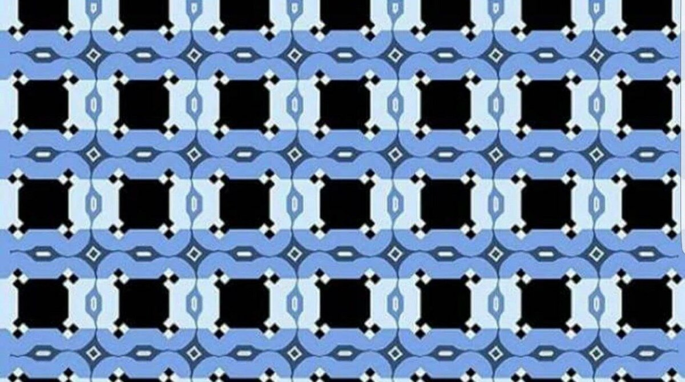
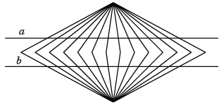
Упражнение 13
Параллельны ли: а) вертикальные; б) горизонтальные полоски на рисунке?
Ответ. а), б) Да.
Notes:
В режиме слайдов ответы появляются после кликанья мышкой

Slide 32
Сумма углов треугольника
Notes:
В режиме слайдов ответы появляются после кликанья мышкой

Slide 33
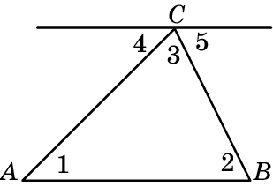
Теорема. Сумма углов треугольника равна 180^{о}.
Доказательство. Для треугольника АВС через вершину С проведем прямую, параллельную АВ. Тогда ∠1 = ∠4, ∠2 = ∠5, как внутренние накрест лежащие углы. Следовательно, ∠1 + ∠2 + ∠3 = ∠4 + ∠5 + ∠3 = 180^{о}.
Следствие. Сумма острых углов прямоугольного треугольника равна 90^{о}.
Notes:
В режиме слайдов ответы появляются после кликанья мышкой

Slide 34
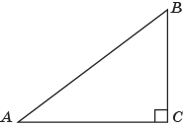

Следствие 1. Сумма острых углов прямоугольного треугольника равна 90^{о}.
$$∠A+∠B=90°.$$
Notes:
В режиме слайдов ответы появляются после кликанья мышкой

Slide 35
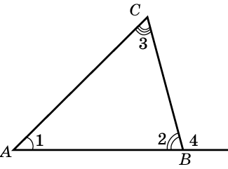

Следствие 2. Внешний угол треугольника равен сумме двух внутренних, не смежных с ним.
$$∠4=∠1+∠3.$$
Notes:
В режиме слайдов ответы появляются после кликанья мышкой

Slide 36
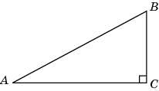
Упражнение 1
Один острый угол прямоугольного треугольника на 32^{о} больше другого. Найдите больший острый угол.
Ответ: 61^{о}.
Notes:
В режиме слайдов ответы появляются после кликанья мышкой

Slide 37
Упражнение 2
Один острый угол прямоугольного треугольника в два раза больше другого. Найдите меньший острый угол.
Ответ: 30^{о}.
Notes:
В режиме слайдов ответы появляются после кликанья мышкой

Slide 38
Упражнение 3
Два острых угла прямоугольного треугольника относятся как 2:3. Найдите больший острый угол.
Ответ: 54^{о}.
Notes:
В режиме слайдов ответы появляются после кликанья мышкой

Slide 39
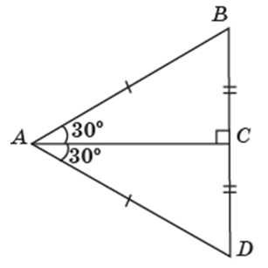
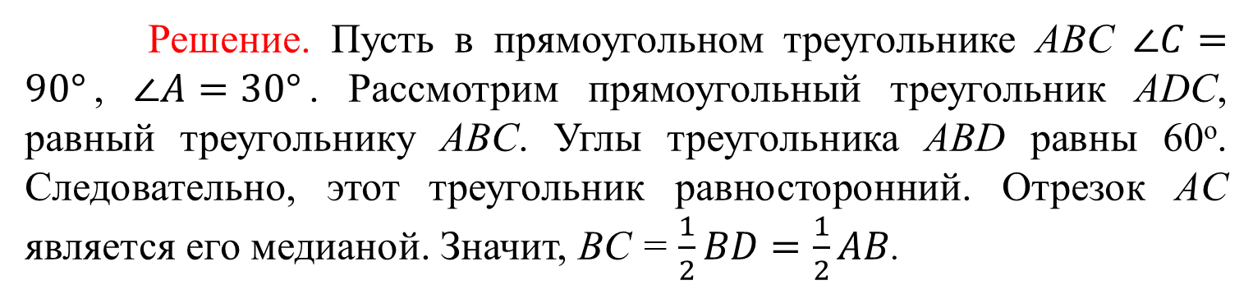
Упражнение 4
Докажите, что в прямоугольном треугольнике катет, лежащий против угла в 30°, равен половине гипотенузы.
Решение. Пусть в прямоугольном треугольнике ABC $∠C=90°$, $∠A=30°$. Рассмотрим прямоугольный треугольник ADC, равный треугольнику ABC. Углы треугольника ABD равны 60^{о}. Следовательно, этот треугольник равносторонний. Отрезок AC является его медианой. Значит, BC = $\frac{1}{2}BD=\frac{1}{2}AB$.
Notes:
В режиме слайдов ответы появляются после кликанья мышкой

Slide 40

Упражнение 5
В треугольнике ABC угол A равен 40º, AC = BC. Найдите угол C.
Ответ: 100^{о}.
Notes:
В режиме слайдов ответы появляются после кликанья мышкой

Slide 41

Упражнение 6
В треугольнике ABC угол C равен 120º, AC = BC. Найдите угол A.
Ответ: 30^{о}.
Notes:
В режиме слайдов ответы появляются после кликанья мышкой

Slide 42
Упражнение 7
Один из углов равнобедренного треугольника равен 100^{о}. Найдите один из других его углов.
Ответ: 40^{о}.
Notes:
В режиме слайдов ответы появляются после кликанья мышкой

Slide 43

Упражнение 8
В треугольнике ABC угол A равен 40º, внешний угол при вершине B равен 100º. Найдите угол C.
Ответ: 60^{о}.
Notes:
В режиме слайдов ответы появляются после кликанья мышкой

Slide 44

Упражнение 9
В треугольнике ABC угол A равен 40º. Внешний угол при вершине B равен 70º. Найдите угол C.
Ответ: 30^{о}.
Notes:
В режиме слайдов ответы появляются после кликанья мышкой

Slide 45

Упражнение 10
В треугольнике ABC AC = BC, угол C равен 50º. Найдите внешний угол CBD.
Ответ: 115^{о}.
Notes:
В режиме слайдов ответы появляются после кликанья мышкой

Slide 46

Упражнение 11
В треугольнике ABC AC = BC. Внешний угол при вершине B равен 120º. Найдите угол C.
Ответ: 60^{о}.
Notes:
В режиме слайдов ответы появляются после кликанья мышкой

Slide 47

Упражнение 12
В треугольнике ABC AB = BC. Внешний угол при вершине B равен 140º. Найдите угол C.
Ответ: 70^{о}.
Notes:
В режиме слайдов ответы появляются после кликанья мышкой

Slide 48

Упражнение 13
Один из внешних углов треугольника равен 80^{о}. Углы, не смежные с данным внешним углом, относятся как 2:3. Найдите наибольший из них.
Ответ: 48^{о}.
Notes:
В режиме слайдов ответы появляются после кликанья мышкой

Slide 49
Упражнение 14
Сумма двух углов треугольника и внешнего угла к третьему равна 30º. Найдите этот третий угол.
Ответ: 165º.
Notes:
В режиме слайдов ответы появляются после кликанья мышкой

Slide 50
Упражнение 15
Углы треугольника относятся как 1:2:3. Найдите меньший из них.
Ответ: 30^{о}.
Notes:
В режиме слайдов ответы появляются после кликанья мышкой

Slide 51

Упражнение 16
В треугольнике АВС угол C равен 90º, CH – высота, угол A равен 35º. Найдите угол BCH.
Ответ: 35^{о}.
Notes:
В режиме слайдов ответы появляются после кликанья мышкой

Slide 52

Упражнение 17
В треугольнике АВС угол А = 65º, угол В = 73º, CH – высота. Найдите разность углов ACH и BCH.
Ответ: 8^{о}.
Notes:
В режиме слайдов ответы появляются после кликанья мышкой

Slide 53

Упражнение 18
В треугольнике АВС угол А равен 30º, CH – высота, угол BCH равен 20º. Найдите угол C.
Ответ: 40^{о}.
Notes:
В режиме слайдов ответы появляются после кликанья мышкой

Slide 54

Упражнение 19
В треугольнике АВС AD – биссектриса, угол C равен 50º, угол CAD равен 30º. Найдите угол B.
Ответ: 70^{о}.
Notes:
В режиме слайдов ответы появляются после кликанья мышкой

Slide 55

Упражнение 20
В треугольнике АВС AD – биссектриса, угол C равен 30º, угол BAD равен 20º. Найдите угол ADB.
Ответ: 50^{о}.
Notes:
В режиме слайдов ответы появляются после кликанья мышкой

Slide 56

Упражнение 21
В треугольнике АВС AC = BC, AD – высота, угол BAD равен 25º. Найдите угол C.
Ответ: 50^{о}.
Notes:
В режиме слайдов ответы появляются после кликанья мышкой

Slide 57

Упражнение 22
В треугольнике АВС CD – медиана, угол C равен 90º, угол B равен 60º. Найдите угол ACD.
Ответ: 30^{о}.
Notes:
В режиме слайдов ответы появляются после кликанья мышкой

Slide 58

Упражнение 23
В треугольнике ABC угол A равен 70º, BD и CE – высоты, пересекающиеся в точке O. Найдите угол DOE.
Ответ: 110º.
Notes:
В режиме слайдов ответы появляются после кликанья мышкой

Slide 59

Упражнение 24
Два угла треугольника равны 60^{о} и 70^{о}. Какой угол образуют между собой высоты, выходящие из вершин этих углов?
Ответ: 50º.
Notes:
В режиме слайдов ответы появляются после кликанья мышкой

Slide 60

Упражнение 25
В треугольнике ABC угол C равен 60º, AD и BE – биссектрисы, пересекающиеся в точке O. Найдите угол AOB.
Ответ: 120º.
Notes:
В режиме слайдов ответы появляются после кликанья мышкой

Slide 61

Упражнение 26
Острый угол прямоугольного треугольника равен 30^{о}. Найдите угол, образованный биссектрисами этого и прямого углов треугольника.
Ответ: 60º.
Notes:
В режиме слайдов ответы появляются после кликанья мышкой

Slide 62

Упражнение 27
Найдите углы между биссектрисами острых углов прямоугольного треугольника.
Ответ: 45º.
Notes:
В режиме слайдов ответы появляются после кликанья мышкой

Slide 63

Упражнение 28
В треугольнике АВС CH – высота, AD – биссектриса, угол BAD равен 25º. Найдите угол AOC.
Ответ: 115^{о}.
Notes:
В режиме слайдов ответы появляются после кликанья мышкой

Slide 64

Упражнение 29
В треугольнике АВС угол А равен 48º, угол C равен 56º. На продолжении стороны АB отложен отрезок BD = ВС. Найдите угол D треугольника BCD.
Ответ: 38^{о}.
Notes:
В режиме слайдов ответы появляются после кликанья мышкой

Slide 65

Упражнение 30
В треугольнике АВС угол А равен 48º, угол В равен 56º. На продолжении стороны АС отложены отрезки СЕ = ВС и AD = AB. Найдите углы треугольника DEB.
Ответ: 24^{о}, 38^{о}, 118º.
Notes:
В режиме слайдов ответы появляются после кликанья мышкой

Slide 66

Упражнение 31
Острые углы прямоугольного треугольника равны 30^{о} и 60^{о}. Найдите угол между высотой и биссектрисой, проведенными из вершины прямого угла.
Ответ: 15^{о}.
Notes:
В режиме слайдов ответы появляются после кликанья мышкой

Slide 67

Упражнение 32
В прямоугольном треугольнике угол между высотой и биссектрисой, проведенными из вершины прямого угла, равен 20^{о}. Найдите меньший острый угол данного треугольника.
Ответ: 25^{о}.
Notes:
В режиме слайдов ответы появляются после кликанья мышкой

Slide 68

Упражнение 33
Острые углы прямоугольного треугольника равны 25^{о} и 65^{о}. Найдите угол между высотой и медианой, проведенными из вершины прямого угла.
Ответ: 40^{о}.
Notes:
В режиме слайдов ответы появляются после кликанья мышкой

Slide 69

Упражнение 34
В прямоугольном треугольнике угол между высотой и медианой, проведенными из вершины прямого угла, равен 30^{о}. Найдите больший из острых углов этого треугольника.
Ответ: 60^{о}.
Notes:
В режиме слайдов ответы появляются после кликанья мышкой

Slide 70

Упражнение 35
Острые углы прямоугольного треугольника равны 25^{о} и 65^{о}. Найдите угол между биссектрисой и медианой, проведенными из вершины прямого угла.
Ответ: 20^{о}.
Notes:
В режиме слайдов ответы появляются после кликанья мышкой

Slide 71

Упражнение 36
Угол между биссектрисой и медианой прямоугольного треугольника, проведенными из вершины прямого угла, равен 15^{о}. Найдите меньший острый угол этого треугольника.
Ответ: 30^{о}.
Notes:
В режиме слайдов ответы появляются после кликанья мышкой

Slide 72

Упражнение 37
В треугольнике ABC угол B равен 45º, угол C равен 80º, AD – биссектриса, AE = AC. Найдите угол BDE.
Ответ: 35º.
Notes:
В режиме слайдов ответы появляются после кликанья мышкой

Slide 73

Упражнение 38
В треугольнике ABC угол A равен 30º, угол B равен 85º, CD – биссектриса внешнего угла, СE = BC. Найдите угол BDE.
Ответ: 55º.
Notes:
В режиме слайдов ответы появляются после кликанья мышкой

Slide 74




Упражнение 39
Две окружности касаются внешним образом в точке C, AB – прямая, касающаяся этих окружностей в точках A и B. Докажите, что $∠C=90°.$
Решение. Через точку C проведём касательную к данным окружностям. Обозначим D её точку пересечения с прямой AB. Тогда AD = CD = BD. Значит, CD – медиана, равная половине стороны AB треугольника ABC. Следовательно, $∠C=90°.$
Notes:
В режиме слайдов ответы появляются после кликанья мышкой

Slide 75
Сумма углов многоугольника
Notes:
В режиме слайдов ответы появляются после кликанья мышкой

Slide 76




Учебник Л.С. Атанасяна и др.
Notes:
В режиме слайдов ответы появляются после кликанья мышкой

Slide 77


Notes:
В режиме слайдов ответы появляются после кликанья мышкой

Slide 78


Наш учебник
Фигу­ра, образованная простой замкнутой ломаной и ограниченной ею внутренней областью, называется многоугольником. Вершины ломаной назы­ваются вершинами многоугольника, стороны ломаной - сторонами многоу­гольника, а углы, образованные соседними сторонами, - углами многоу­гольника.
Многоугольник называется выпуклым, если вместе с любыми двумя своими точками он содержит и соединяющий их отрезок.
На рисунках приведены примеры выпуклого и невыпуклого четырехугольника.
Выпуклый многоугольник содержит все свои диагонали. Невыпуклый многоугольник может не содержать некоторые свои диагонали.
Notes:
В режиме слайдов ответы появляются после кликанья мышкой

Slide 79

Теорема. Сумма углов выпуклого n-угольника равна 180º(n-2).
Доказательство 1. Из какой-нибудь вершины выпуклого n-угольника проведем все его диагонали. Из выпуклости данного n-угольника следует, что эти диагонали разбивают его на n-2 треугольника. В каждом треугольнике сумма углов равна 180^{о}, и эти углы составляют углы n-угольника. Следовательно, сумма углов n-угольника равна 180^{о}(n-2).
Notes:
В режиме слайдов ответы появляются после кликанья мышкой

Slide 80

Доказательство 2. Пусть O какая-нибудь внутренняя точка выпуклого n-угольника A₁…A_{n}. Соединим её отрезками с вершинами этого многоугольника. Из выпуклости данного n-угольника следует, что эти отрезки разбивают n-угольник на n треугольников. В каждом треугольнике сумма углов равна 180^{о}. Эти углы составляют углы n-угольника и еще 360^{о}. Следовательно, сумма углов n-угольника равна 180^{о}(n-2).
Notes:
В режиме слайдов ответы появляются после кликанья мышкой

Slide 81

Упражнение 1
Чему равна сумма углов выпуклого: а) 4-угольника; б) 5-угольника; в) 6-угольника?
Ответ: а) 360^{о};
б) 540^{о};
в) 720^{о}.
Notes:
В режиме слайдов ответы появляются после кликанья мышкой

Slide 82

Упражнение 2
Чему равен внешний угол правильного: а) 3-угольника; б) 4-угольника; в) 5-угольника; г) 6-угольника?
Ответ: а) 120^{о};
б) 90^{о};
в) 72^{о};
г) 60^{о}.
Notes:
В режиме слайдов ответы появляются после кликанья мышкой

Slide 83

Упражнение 3
Докажите, что сумма внешних углов выпуклого n-угольника, взятых по одному при каждой вершине, равна 360^{о}.
Доказательство. Внешний угол выпуклого многоугольника равен 180^{о} минус соответствующий внутренний угол. Следовательно, сумма внешних углов выпуклого n-угольника, взятых по одному при каждой вершине, равна 180^{о}n минус сумма внутренних углов. Так как сумма внутренних углов выпуклого n-угольника равна 180^{о}(n-2), то искомая сумма внешних углов будет равна 180^{о}n - 180^{о}(n-2) = 360^{о}.
Notes:
В режиме слайдов ответы появляются после кликанья мышкой

Slide 84

Упражнение 4
Чему равны углы правильного: а) треугольника; б) четырехугольника; в) пятиугольника; г) шестиугольника; д) восьмиугольника; е) десятиугольника; ж) двенадцатиугольника?
Ответ: а) 60^{о};
б) 90^{о};
в) 108^{о};
г) 120^{о};
д) 135^{о};
е) 144^{о};
ж) 150^{о}.
Notes:
В режиме слайдов ответы появляются после кликанья мышкой

Slide 85
Упражнение 5
Сумма углов выпуклого многоугольника равна 900º. Сколько у него сторон?
Ответ: 7.
Notes:
В режиме слайдов ответы появляются после кликанья мышкой

Slide 86
Упражнение 6
Сколько сторон имеет правильный многоугольник, если каждый из его внешних углов равен: а) 36º; б) 24º?
Ответ: а) 10;
б) 15.
Notes:
В режиме слайдов ответы появляются после кликанья мышкой

Slide 87
Упражнение 7*
Какое наибольшее число острых углов может иметь выпуклый n-угольник?
Решение. Так как сумма внешних углов выпуклого многоугольника равны 360^{о}, то у выпуклого многоугольника не может быть более трех тупых углов, следовательно, у него не может быть более трех внутренних острых углов.
Ответ. 3.
Notes:
В режиме слайдов ответы появляются после кликанья мышкой

Slide 88

Упражнение 8
Найдите угол между диагоналями AC и BD правильного шестиугольника ABCDEF.
Ответ. 60^{о}.
Notes:
В режиме слайдов ответы появляются после кликанья мышкой

Slide 89

Упражнение 9
Найдите угол между диагоналями AC и BD правильного пятиугольника ABCDE.
Ответ. 72^{о}.
Notes:
В режиме слайдов ответы появляются после кликанья мышкой

Slide 90


Упражнение 10
Найдите сумму углов невыпуклого четырехугольника ABCD.
Ответ: 360^{о}.
Notes:
В режиме слайдов ответы появляются после кликанья мышкой

Slide 91


Упражнение 11
Найдите сумму углов невыпуклого пятиугольника ABCDE.
Ответ: 540^{о}.
Notes:
В режиме слайдов ответы появляются после кликанья мышкой

Slide 92

Сумма углов невыпуклого многоугольника*
Теорема. Сумма углов невыпуклого n-угольника равна 180º(n-2).
Доказательство вытекает из следующих двух теорем.
Теорема 1*. В каждом многоугольнике с числом сторон большим трёх можно провести диагональ, целиком в нем содержащуюся.
Доказательство. Зафиксируем какую-нибудь прямую a, и найдем вершину A многоугольника M, расстояние от которой до этой прямой наибольшее.
Пусть A’, A’’ – соседние с ней вершины. Если отрезок A’A’’ целиком содержится в многоугольнике M, то он является искомой диагональю. Если A’A’’ не содержится целиком в M, то существуют вершины многоугольника M, содержащиеся в треугольнике A’AA’’. Выберем из них вершину B, наиболее удаленную от прямой a. Тогда отрезок AB будет целиком содержаться в многоугольнике и, следовательно, он является искомой диагональю.
Notes:
В режиме слайдов ответы появляются после кликанья мышкой

Slide 93

Теорема 2*. Любой n-угольник, проведением диагоналей можно разбить на n-2 треугольника, вершинами которых являются вершины данного многоугольника.
Доказательство. Если n = 3, то число треугольников равно 1. Предположим, что для всех m < n мы доказали, что число треугольников, на которые разбиваются m-угольник, проведением диагоналей, равно m – 2. Рассмотрим n-угольник, и проведем в нем диагональ. Она разобьет этот n-угольник на k-угольник и n – k + 2–угольник. По предположению индукции, проведением диагоналей, k-угольник разбивается на k –2 треугольника, а n – k + 2–угольник разбивается на n – k треугольника. Все вместе они дают разбиение n-угольника на n – 2 треугольника. Что и требовалось доказать.
Notes:
В режиме слайдов ответы появляются после кликанья мышкой

Slide 94



Упражнение 12*
Найдите сумму углов 1, 2, 3, 4, 5 пятиугольной звездочки, изображенной на рисунке.
Решение. $∠1+∠3+∠6=180°,∠6=∠5+∠7,∠7=∠2+∠4$. Следовательно, $∠1+∠2+∠3+∠4+∠5=180°.$
Notes:
В режиме слайдов ответы появляются после кликанья мышкой

Slide 95



Упражнение 13*
Чему равна сумма углов 1, 2, 3, 4 звёздчатого четырёхугольника?
Ответ. Сумма зависит от вида четырёхугольника и может меняться от 0^{о} до 360^{о}.
Notes:
В режиме слайдов ответы появляются после кликанья мышкой

Slide 96



Упражнение 14*
Найдите сумму углов звёздчатого многоугольника, изображённого на рисунке.
Решение. $∠1+∠2+∠3+∠7+∠6=720°,$ $∠7=360°−∠8,$ $∠8=180°−∠4−∠5.$ Следовательно,
$$∠1+∠2+∠3+∠4+∠5+∠6+∠7=540°.$$
Notes:
В режиме слайдов ответы появляются после кликанья мышкой

Slide 97



Упражнение 15*
Найдите сумму углов звёздчатого многоугольника, изображённого на рисунке.
Решение. $∠1+∠3+∠5+∠8=360°,$ $∠8=∠7+180°−∠9$, $∠9=360°−(∠2+∠4+∠6)$. Следовательно,
$$∠1+∠2+∠3+∠4+∠5+∠6+∠7=540°.$$
Notes:
В режиме слайдов ответы появляются после кликанья мышкой

